Slide 1

CONTRAOFERTA

Slide 2

Sistema de arrendamiento

Slide 3

¿Propuestas insuficientes?
Si las licitaciones no se han adecuado, MegaV ofrece una alternativa
Renta mensual:
MXN: $ 30,000 (Aprox. Sujeto a cambios)
USD: $ 1,500 (Fijo)
* Plazo mínimo forzoso: 5 años (60 meses).

Slide 4

Nuestra promesa
.
Servicio técnico telefónico y a domicilio durante el arrendamiento
Costo accesible
Cambio de dispositivos o cableado sin costo

Slide 5
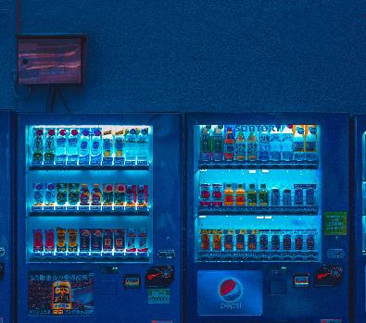


Nuestro producto
.
PAGO:
$90,676.80 VS $28,000
(12 MESES) (60 MESES)
Usd $ 4,846,61 VS $1,500

Slide 6




Gracias
MegaV
55184702
atencionaclientes@megav.com.mx
www.megav.com.mx

